Slide 1




La Salut a Barcelona 2024
Agència de Salut Pública de Barcelona (ASPB)

Slide 2

Informe La Salut a Barcelona
Eina essencial per al monitoratge de la salut,
les desigualtats en salut i la priorització de polítiques.
Com cada any, l’informe ofereix una anàlisi de l’estat de salut i dels seus determinants a la ciutat.
Enguany, ha posat l’accent en analitzar, sempre que ha estat possible, les desigualtats en salut segons territori.

Slide 3
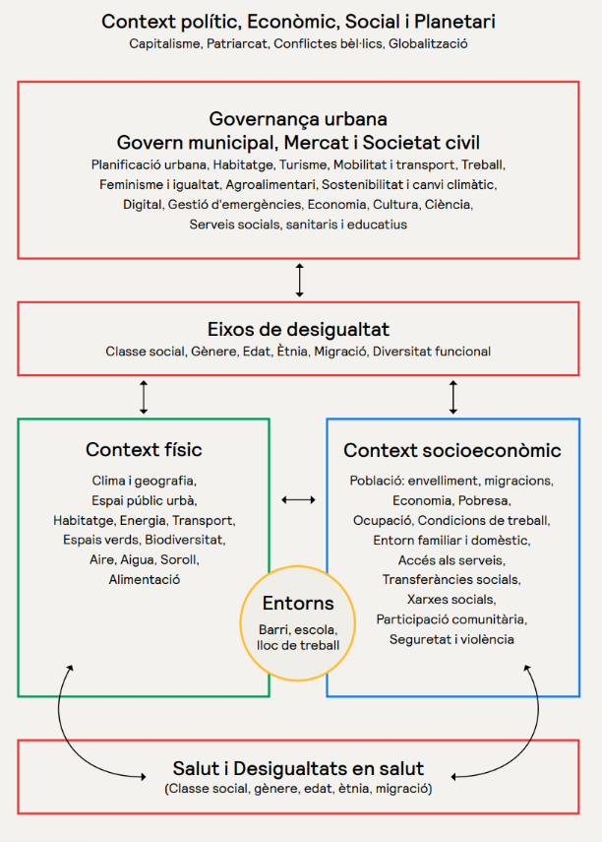
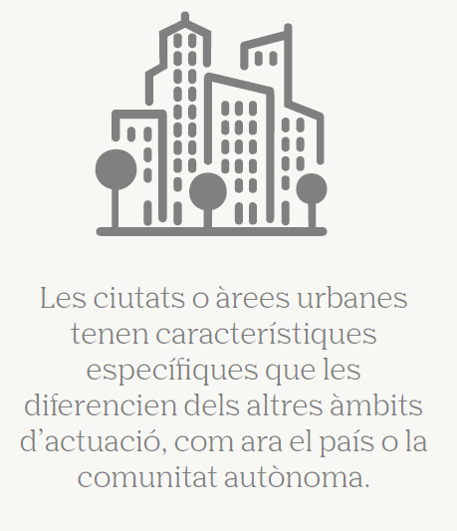
Com entenem la salut?
La salut a Barcelona 2024
La població
El context físic
El context socioeconòmic
Estat de salut de la ciutat
Model dels determinants socials de la salut i les desigualtats en salut a les àrees urbanes
FONT: Borrell C, Carrere J, Rodríguez-Sanz M, Gómez-Gutiérrez A, Daban F, Artazcoz L, et al. City PROFILE : “ Barcelona : The experience of 40 years of health reports , a health for all policies tool .” Cities. 2025;161(March):105862.

Slide 4
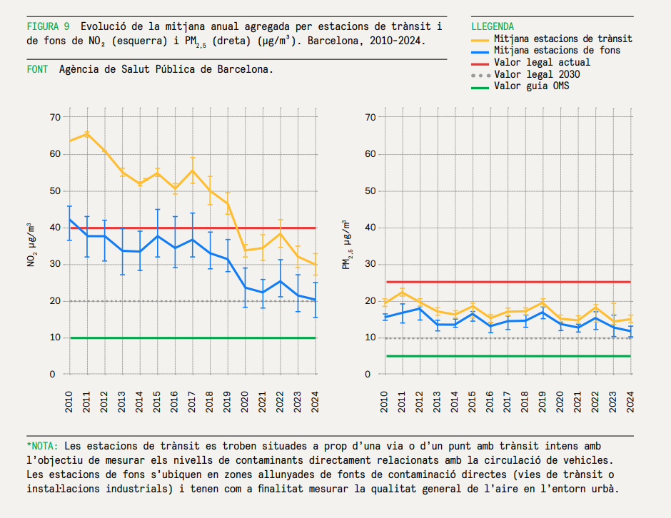
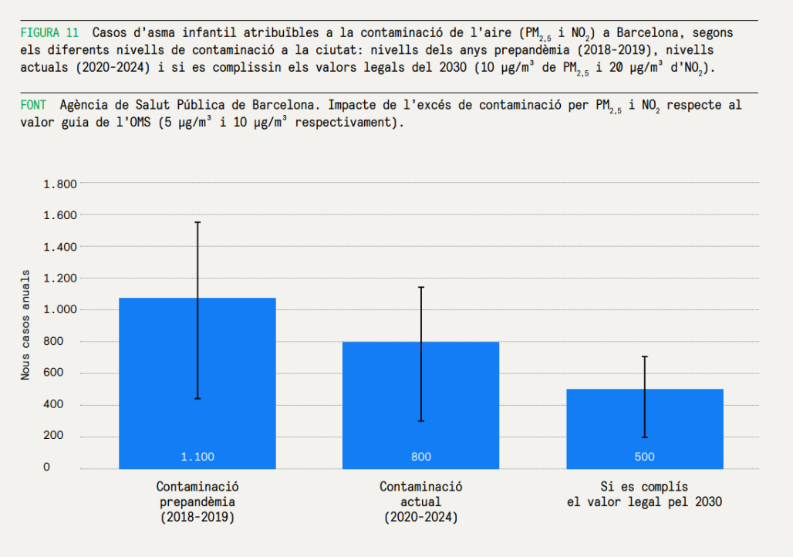
Context Físic: Qualitat de l’aire
L’any 2024 els nivells d’NO2 es van continuar reduint a la ciutat i les partícules es mantenen estables.
Gràcies a aquesta millora de la qualitat de l’aire, el nombre de nous casos d’asma infantil atribuïbles a la contaminació actual s’han reduït un 28% respecte als de la contaminació prepandèmia.
Notes:
Dades intervencions arbovirus

Slide 5
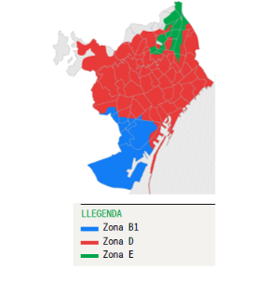
Context Físic: Qualitat de l’aigua
El 2024 es va intensificar la vigilància de la qualitat de l’aigua a la ciutat per la sequera.
Tot i la reducció de recursos hídrics, s’ha mantingut una bona qualitat de l’aigua de consum i no s’ha detectat cap incompliment de la normativa.
Concentració mitjana anual de la suma de trihalometans ( cloroform+ diclorobromometà+ bromoform) a les diferents zones d'abastament
Zones d’abastament d’aigua a Barcelona

Slide 6
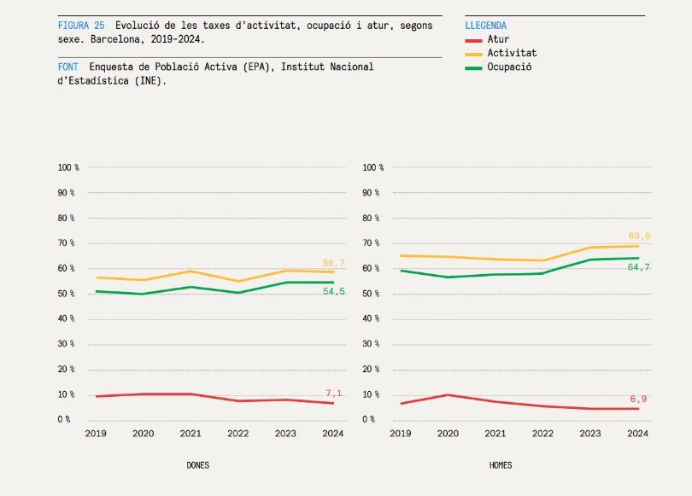
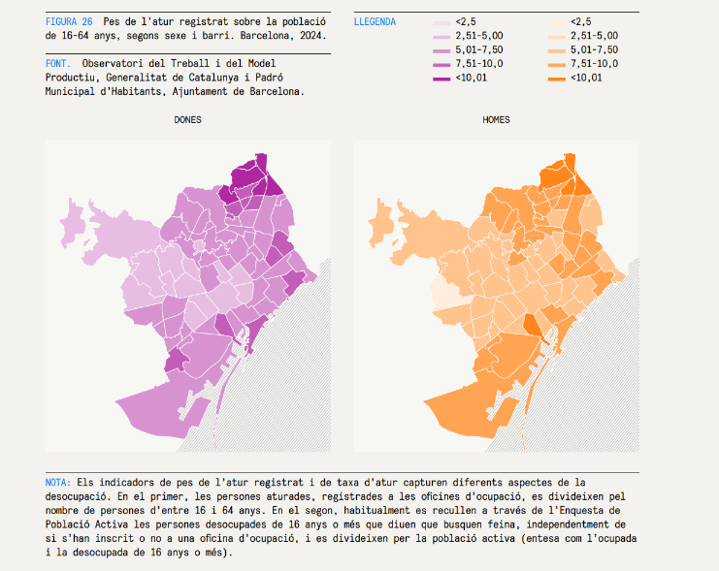
Context Socioeconòmic: Mercat de treball
La taxa d’atur de la ciutat va ser del 7,0%, la més baixa des del 2008.
És lleugerament superior en les dones i la seva distribució territorial és desigual.

Slide 7
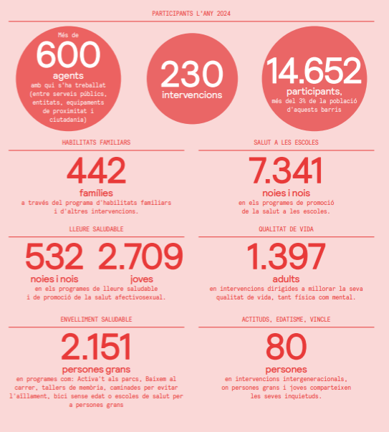
Context Socioeconòmic: Salut comunitària
“Barcelona Salut als Barris” (BSaB) és una estratègia de salut comunitària impulsada per l’ASPB que té l'objectiu de reduir les desigualtats socials en salut entre barris.
Es duen a terme programes dirigits a millorar el benestar i la salut en barris prioritzats en funció del nivell socioeconòmic i de salut, definits a partir d’un diagnòstic de necessitats fet conjuntament amb veïnat i entitats.
Present a 26 barris l'any 2024.

Slide 8

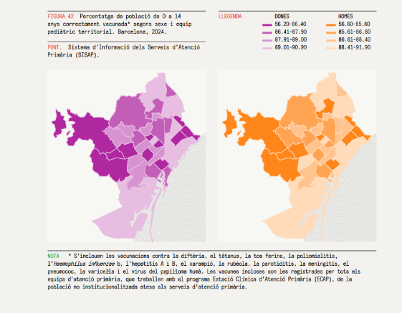

Estat de salut: Vacunació infantil
El 2024, més del 86% dels menors de 0 a 14 anys de la ciutat estaven correctament vacunats, segons el Calendari de Vacunacions i Immunitzacions sistemàtiques de Catalunya.
L’anàlisi del Sistema de Vigilància de Vacunes de Barcelona (VigiVacBcn) de l’ASPB mostra, però, diferències territorials i que les cobertures disminueixen amb l’edat.

Slide 9
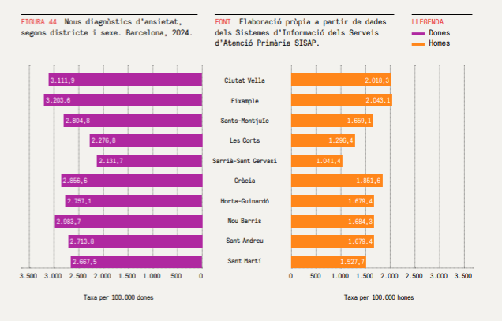

Estat de salut: Salut mental
L’ansietat i la depressió són els problemes més freqüents diagnosticats a l'Atenció Primària.
L'any 2024 s'hi van diagnosticar gairebé 29.500 nous casos d'ansietat (18.854 en dones), van ser més freqüents en dones, persones joves i en barris de menor renda.
Els nous casos de depressió també van ser més freqüents en dones, però augmenten amb l'edat. Se'n van diagnosticar prop de 9.300 (6.008 en dones).

Slide 10
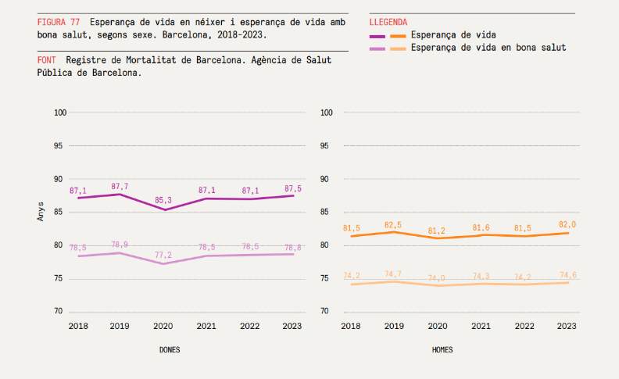
Estat de salut: Esperança de vida i mortalitat
La mortalitat a Barcelona es va mantenir estable l’any 2023 i es van recuperar els nivells d’abans de la pandèmia.
L’esperança de vida el 2024 va ser de 87,5 anys per a les dones i de 82 anys per als homes amb desigualtats territorials.

Slide 11
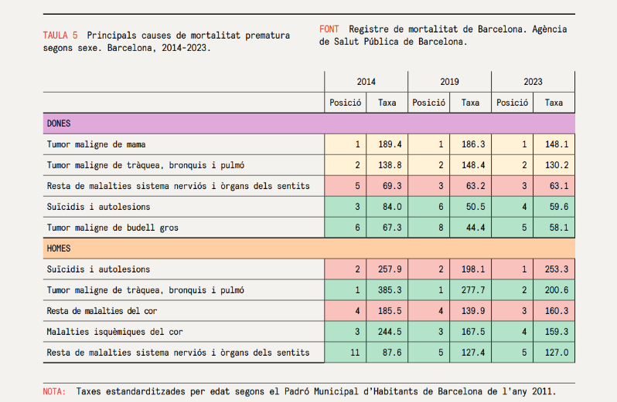
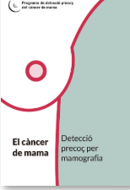
Estat de salut: Mortalitat prematura
Les morts prematures per tumors malignes han disminuït considerablement, en ambdós sexes, gràcies a les millores en els programes de prevenció, la detecció precoç i els tractaments.
El 2023 el càncer de mama va continuar sent la principal causa en dones, mentre que en homes ho van ser els suïcidis.
Programa cribratge càncer de mama
El 2023, la participació ha estat del 50,4%, superant el 60% als districtes més desfavorits. La cobertura mínima coneguda (mamografies pel Programa+ altres vies com el sector privat) va ser del 66,8%.

Slide 12

Idees destacades
Milloren els determinants de context físic i socioeconòmic:
Es manté la tendència de millora de la qualitat de l’aire a la ciutat, fet que fa reduir també els casos de malaltia i de mortalitat atribuïbles a la contaminació, com ara els d’asma infantil.
Malgrat la disminució dels recursos hídrics per la situació de sequera, es va mantenir la bona qualitat de l’aigua a la ciutat.
El 2024 va continuar sent un any favorable pel que fa als principals indicadors de mercat laboral. La taxa d’atur va ser la més baixa des del 2008.
En el marc de “Barcelona salut als Barris” s’han dut a terme 230 intervencions en què hi han participat més de 14.600 veïns i veïnes de 26 barris prioritzats de la ciutat.

Slide 13
Idees destacades
Estabilitat en els indicadors de salut de la població:
Segons els registres del sistema de vigilància de vacunes de la ciutat, més del 86% dels menors de 15 anys estaven correctament vacunats. Tanmateix, es van observar desigualtats territorials en les cobertures vacunals.
Els trastorns ansiosos i depressius continuen essent els més freqüents entre els problemes de salut mental atesos a l'atenció primària.
L’esperança de vida es va situar en 87,5 anys per a les dones i en 82 anys pels homes, i es redueix la mortalitat global assolint els nivells d’abans de la pandèmia.
Baixen les morts prematures per tumors malignes. En les dones el càncer de mama continua essent la primera causa de mort prematura.

Slide 14


Publicacions
https://www.aspb.cat/documents/salutbarcelona/
https://www.aspb.cat/documents/salutbarcelona-breu/

Slide 15
La Salut a Barcelona 2024
Agència de Salut Pública de Barcelona (ASPB)

